Slide 1
第二节 方 差
一、方差的概念及性质
二、常见概率分布的方差
三、例子
四、小结
<number>/36

Slide 2






一、方差的概念及性质
1. 概念的引入
方差是常用的反映随机变量取值分散程度 的量.
实例 对比两批灯泡, 平均寿命都是 1000 小时:
<number>/36

Slide 3
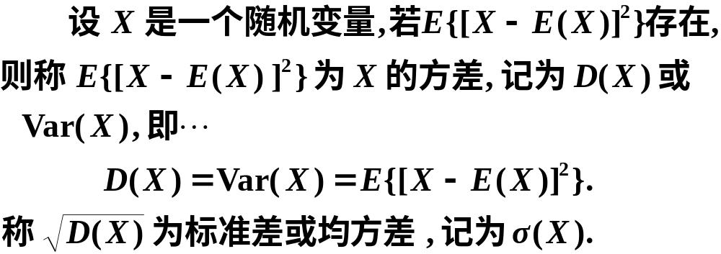
2. 方差的定义
<number>/36

Slide 4
3. 方差的意义
方差是一个常用来体现随机变量 X 取值分散程度的量. 如果 D(X) 值大, 表示 X 取值分散程度大, E(X) 的代表性差; 而如果 D(X) 值小, 则表示X 的取值比较集中, 以 E(X) 作为随机变量的代表性好.
<number>/36

Slide 5
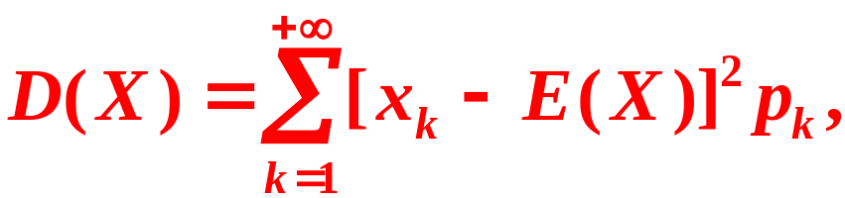
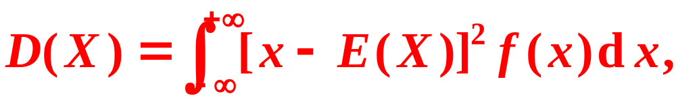

4. 方差的计算
(1) 按定义
离散型随机变量的方差:
连续型随机变量的方差:
<number>/36

Slide 6





(2) 计算公式
证明
<number>/36

Slide 7









5. 方差的性质
(1) 设 C 是常数, 则有
证明
(2) 设 X 是一个随机变量, C 是常数, 则有
证明
<number>/36

Slide 8

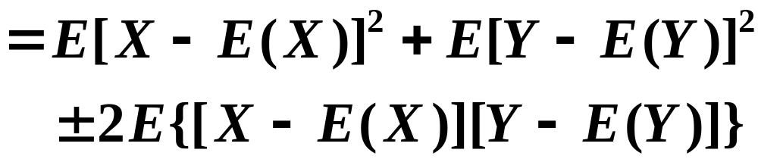

(3) 设 X, Y 相互独立, D(X), D(Y) 存在, 则
证明
<number>/36

Slide 9
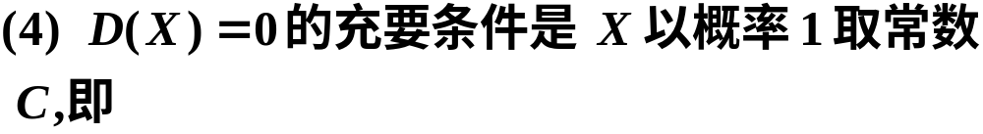

(3) 推广
(4)
<number>/36

Slide 10











二、常见概率分布的方差
1. 两点分布
设随机变量 X 的分布律为
则
<number>/36

Slide 11
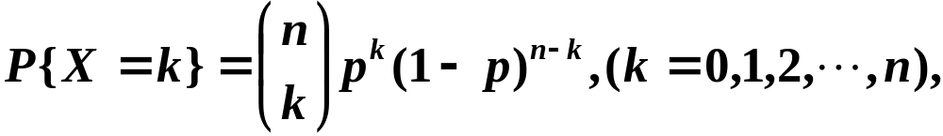
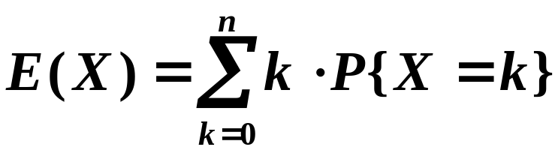
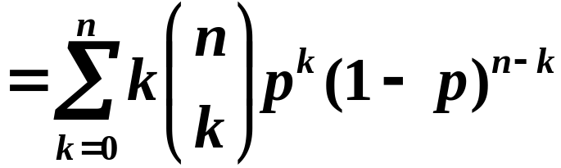
2. 二项分布
设随机变量 X 服从参数为 n, p 的二项分布,
其分布律为
则有
<number>/36

Slide 12
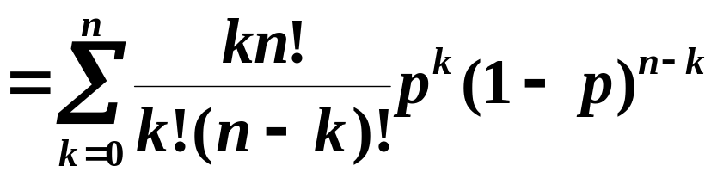
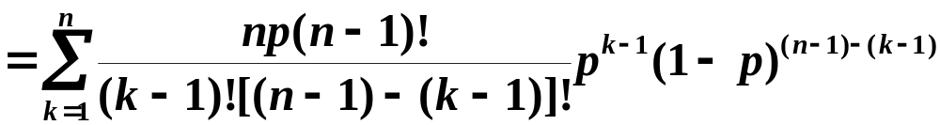
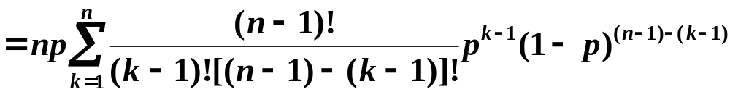



<number>/36

Slide 13


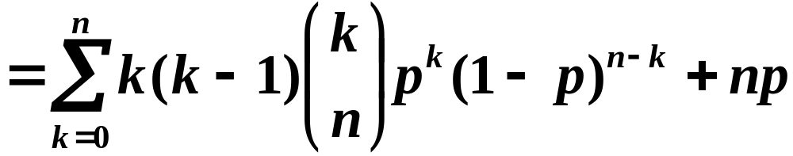
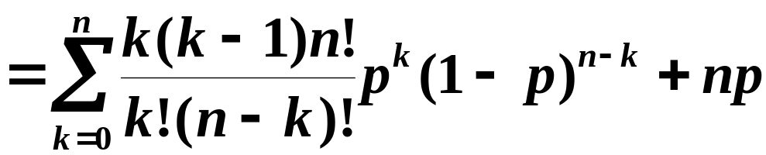
<number>/36

Slide 14
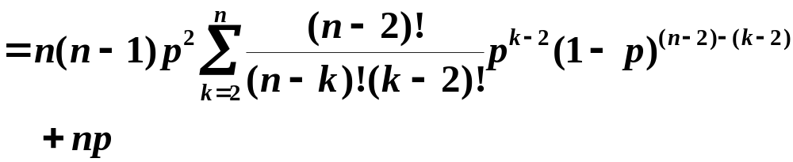
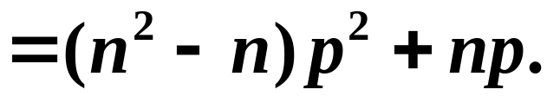
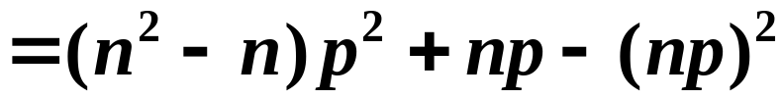


<number>/36

Slide 15

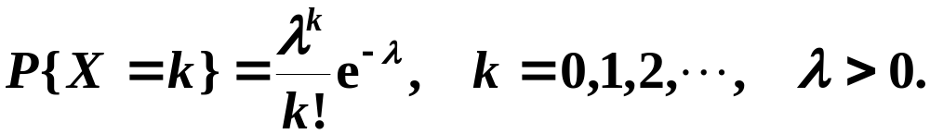
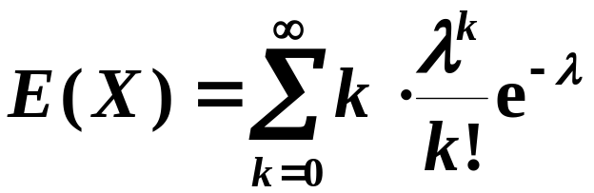
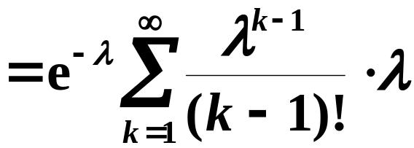



3. 泊松分布
则
<number>/36

Slide 16
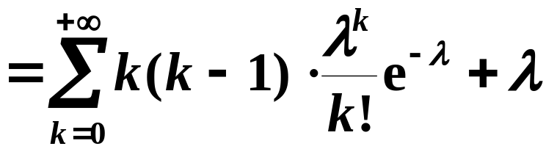
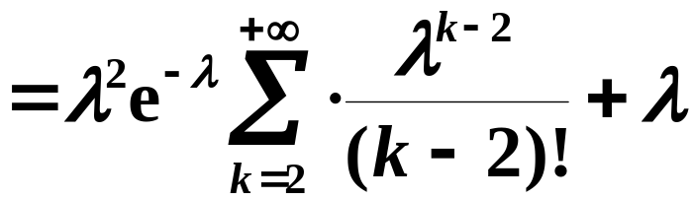





故
<number>/36

Slide 17
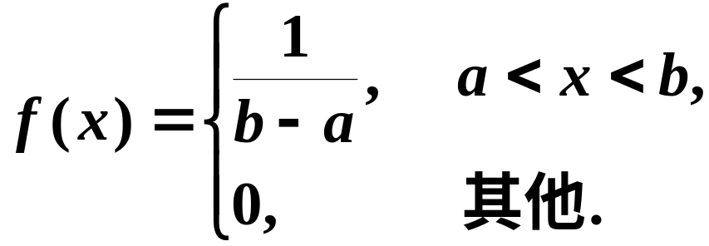
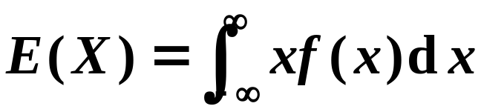
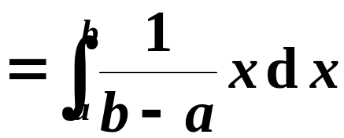
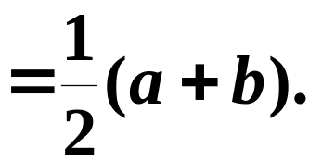
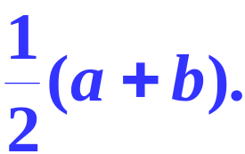
4. 均匀分布
则
<number>/36

Slide 18
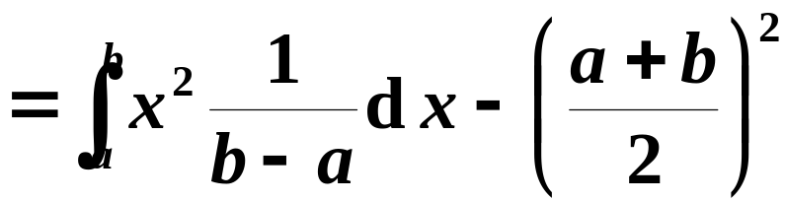
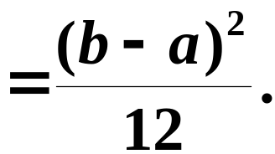
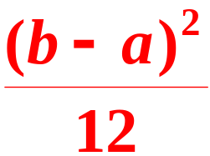
<number>/36

Slide 19
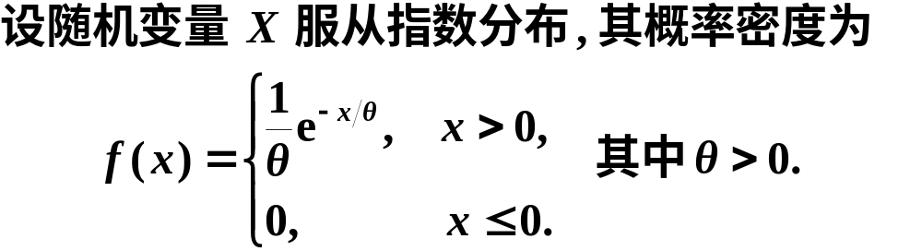
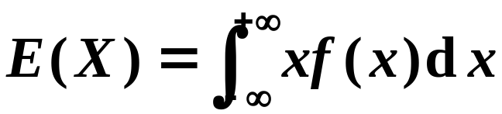
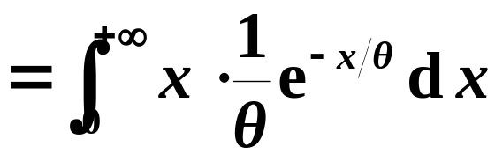
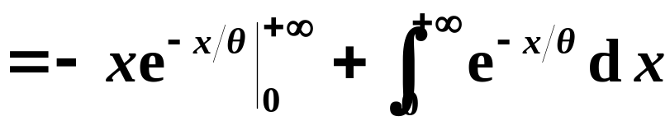


5. 指数分布
则有
<number>/36

Slide 20
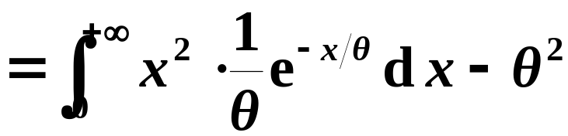



<number>/36

Slide 21
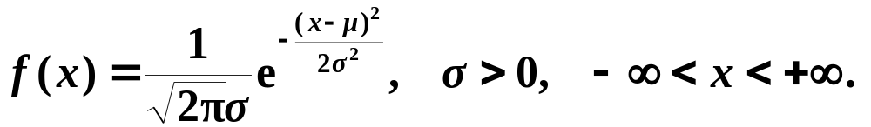
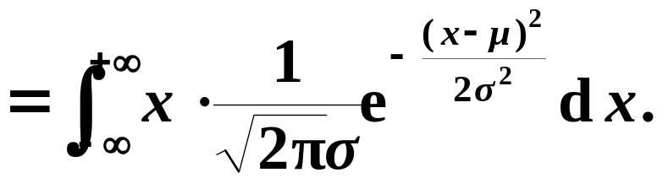
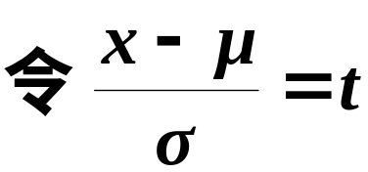

6. 正态分布
则有
<number>/36

Slide 22
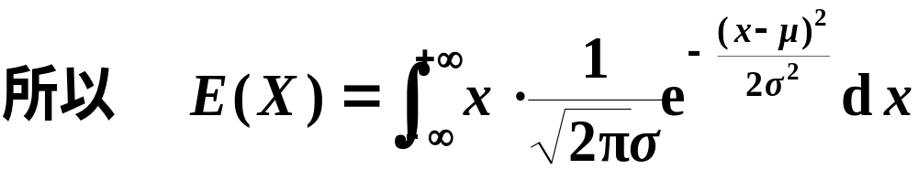
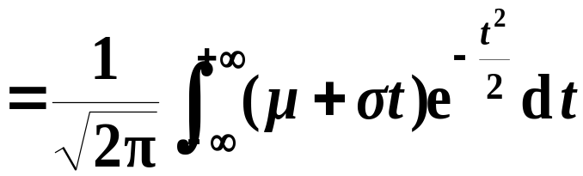
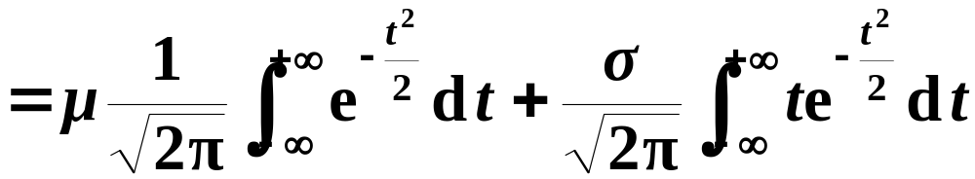


<number>/36

Slide 23
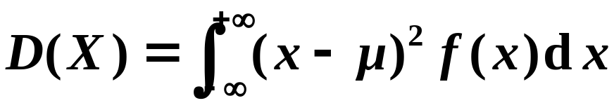
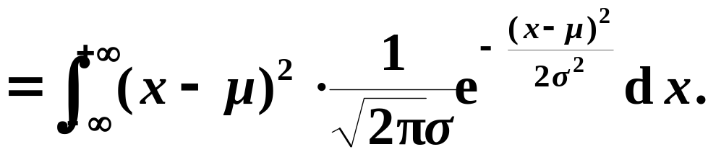
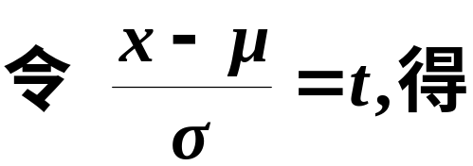
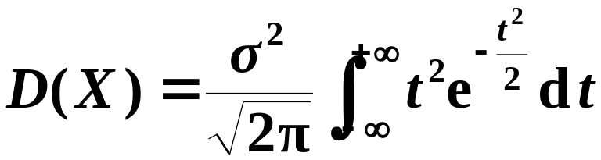
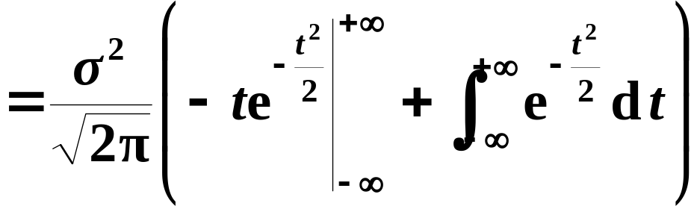
<number>/36

Slide 24
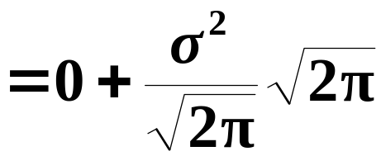


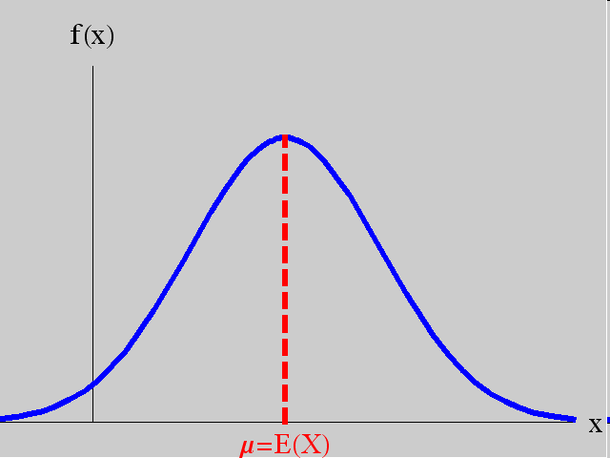
<number>/36

Slide 25

















分 布
参数
数学期望
方差
两点分布
二项分布
泊松分布
均匀分布
指数分布
正态分布
<number>/36

Slide 26
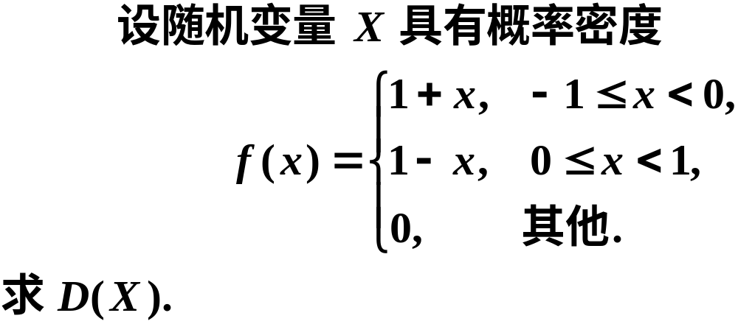
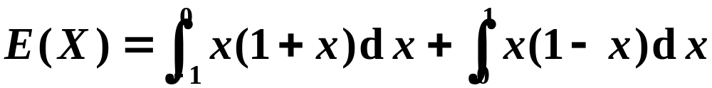

三、例子
例A
解
<number>/36

Slide 27
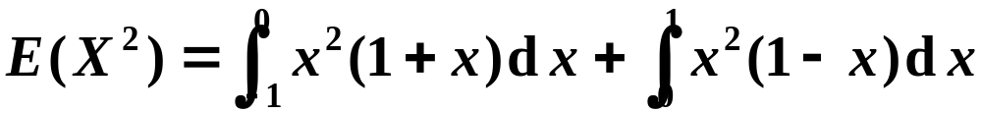



于是
<number>/36

Slide 28





例B
解
<number>/36

Slide 29



<number>/36

Slide 30






例C
解
<number>/36

Slide 31




<number>/36

Slide 32

切比雪夫不等式
定理
证明
取连续型随机变量的情况来证明.
<number>/36

Slide 33








得
<number>/36

Slide 34


四、小结
1. 方差常用来反映随机变量 X 的取值分散程度.
D(X) 大时 X 取值分散程度较大, 此时 E(X) 的
代表性差; D(X) 小时 X 的取值比较集中, 此时
E(X) 的代表性好.
2. 方差的计算公式
<number>/36

Slide 35

3. 方差的性质
(当 X, Y 相互独立).
4. 切比雪夫不等式
<number>/36

Slide 36

切比雪夫资料
Pafnuty Chebyshev
Born: 16 May. 1821 in Okatovo, Russia.
Died: 8 Dec. 1894, in St. Petersburg, Russia
<number>/36

